Slide 1

Název školy : Základní škola a mateřská škola, Svoboda nad Úpou, okres Trutnov
Autor : Bc. Lucie Ševčíková Datum : 22.1. 2013
Název : VY_22_INOVACE_2.2.1 AJ6,7g_30
Téma : Předpřítomný čas
Ročník : 6. a 7.
Číslo projektu : CZ.1.07/1.4.00/21.3068

Slide 2
Anotace:
Tato prezentace slouží jako prostředek k vysvětlení tvoření předpřítomného času a jeho užití. Součástí materiálu jsou cvičení na nepravidelná slovesa a překlad vět. Materiál je určen především pro žáky 7. ročníku.

Slide 3

The Present Perfect Tense
Předpřítomný čas - prostý

Slide 4

I have done my homework.
Dodělal jsem domácí úkol.
Have /has
+
Příčestí minulé

Slide 5
Příčestí minulé
Slovesa pravidelná
koncovka – ed (helped, worked, jumped,…..)
Slovesa nepravidelná
3. tvar (made, done, gone, written, ….)

Slide 6

Find the past participles
ride
be
fly
cook
paint
draw
water
watch
make
ridden
been
flown
cooked
painted
drawn
watered
watched
made

Slide 7
Key words
EVER
NEVER (sloveso +)
ONCE
ALREADY
JUST
BEFORE
SO FAR
NOT …… YET
MANY TIMES
někdy
nikdy
jednou
už
právě
předtím
dosud
Ještě ne
mnohokrát

Slide 8
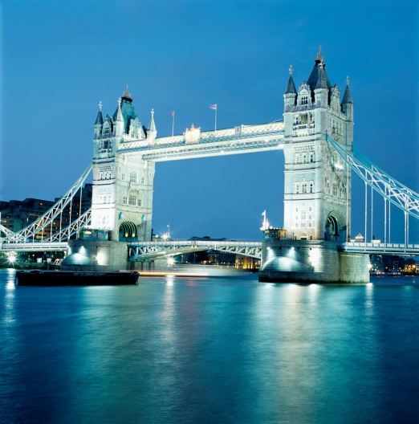

Using:
Jedná se o neurčitý čas v minulosti.
I have already been to London.
Už jsem byla v Londýně. (nezajímá mě kdy)
Děj právě teď skončil.
The painter has just finished the picture.
Malíř právě domaloval obraz. (vidíme výsledek)

Slide 9
Zkušenosti, zážitky
I have been to France.
Byla jsem ve Francii.
Co se stalo během času
You have grown.
Ty jsi ale vyrostl.
Dokončení činnosti
Our son has learnt how to read.
Náš syn se naučil číst.
Nedokončený děj
It hasn´t stopped raining yet.
Ještě nepřestalo pršet.

Slide 10
Negative
Have/ has + NOT + příčestí minulé
I haven´t seen the new film with James Bond yet.
Ještě jsem ten nový film s Jamesem Bondem neviděla.
He hasn´t been to New York.
Ještě nebyl v New Yorku.

Slide 11
Question
(Wh…) have/has + podmět + příčestí minulé …. ?
Have you already flown by plane? Yes, I have./ No, I haven´t.
Už jsi letěl(a) letadlem?
What have you done?
Co jsi to udělal?

Slide 12
Translate
Právě jsem dočetla knihu.
I have already read the book.
John byl v Itálii jednou.
John has been to Italy once.
Už jsi někdy jedl chobotnici?
Have you ever eaten octopus?
Ještě jsem nevyvenčil psa.
I haven´t walked the dog yet.

Slide 13
obrázky:
kliparty - http://office.microsoft.com/cs-cz/images

